Slide 1
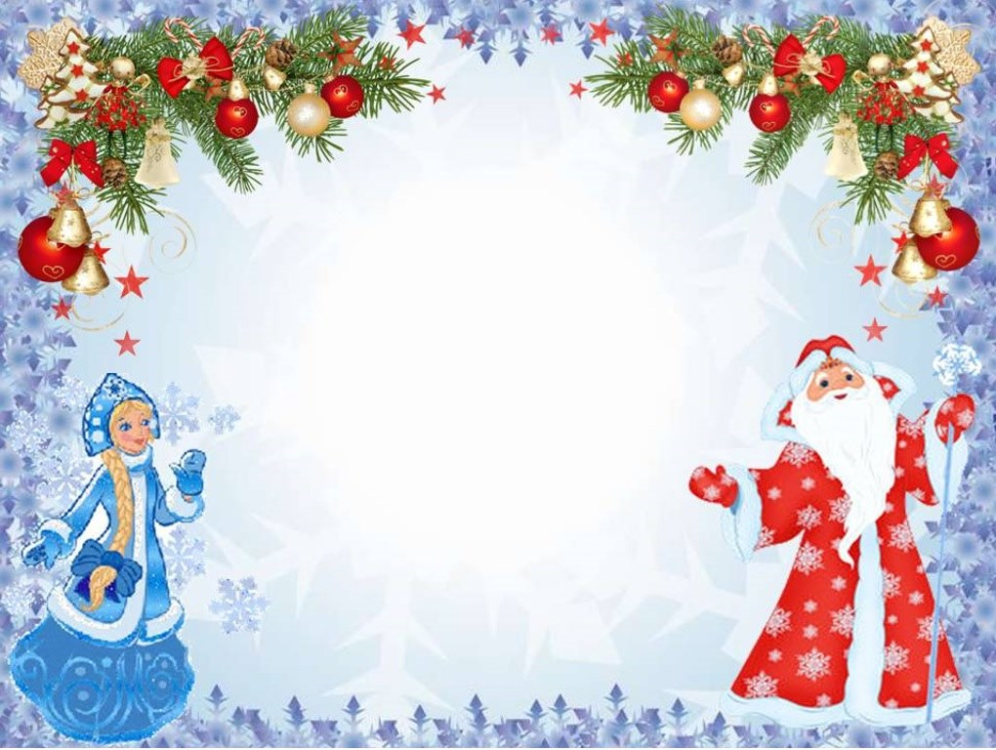
мДОу д/с № 10
Краткосрочный
Информационно –творческий
проект
« Новогодний
калейдоскоп»

Slide 2
Участники проекта
Дети средней группы,
Родители, воспитатели,
Музыкальный руководитель

Slide 3
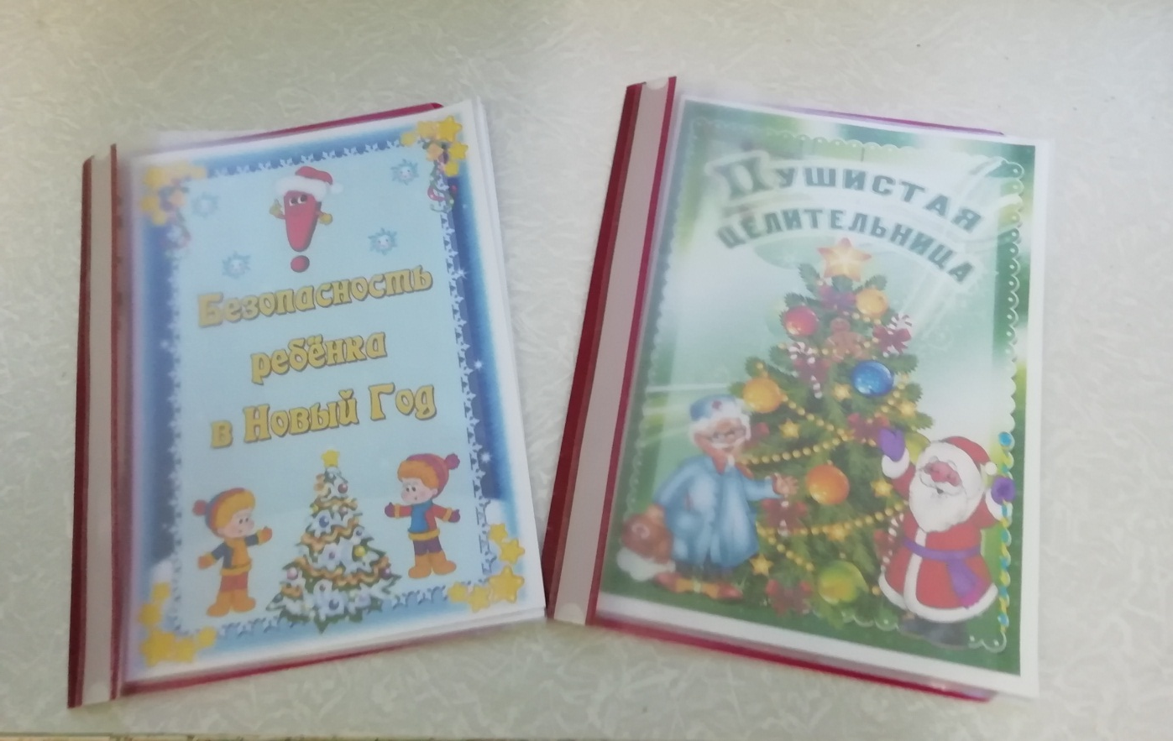
Консультации для родителей

Slide 4
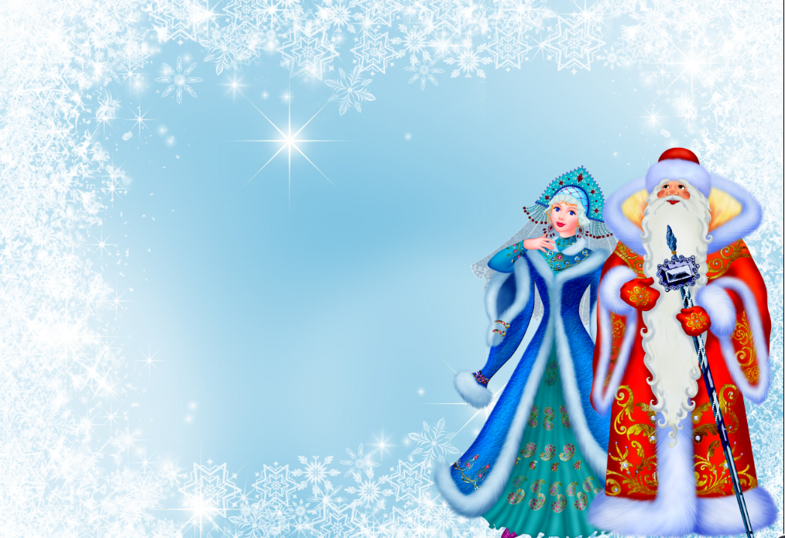
Выставка книг
« Библиотека Деда Мороза»

Slide 5
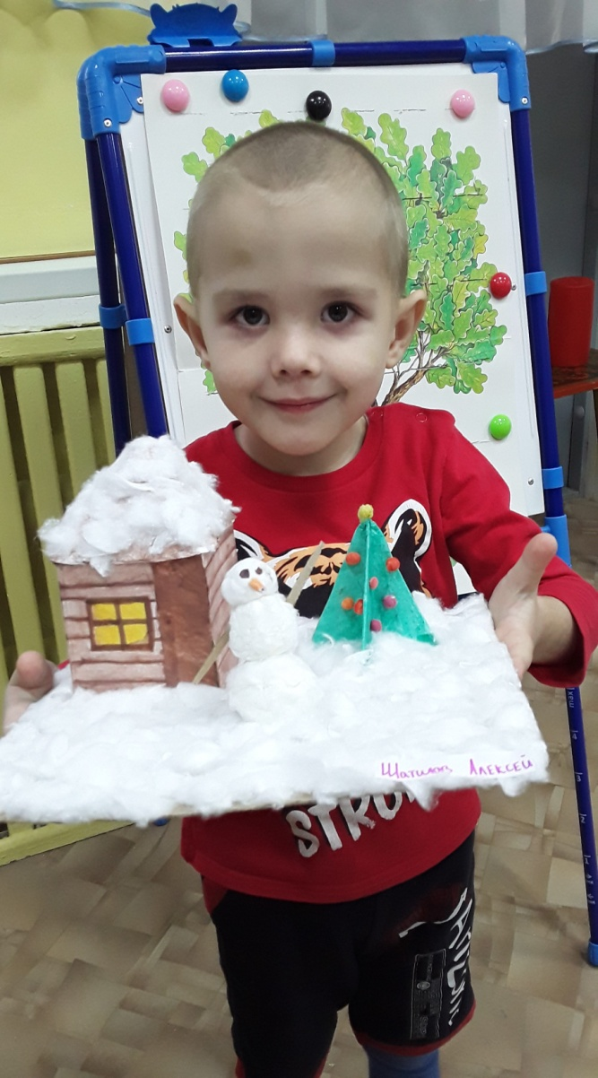
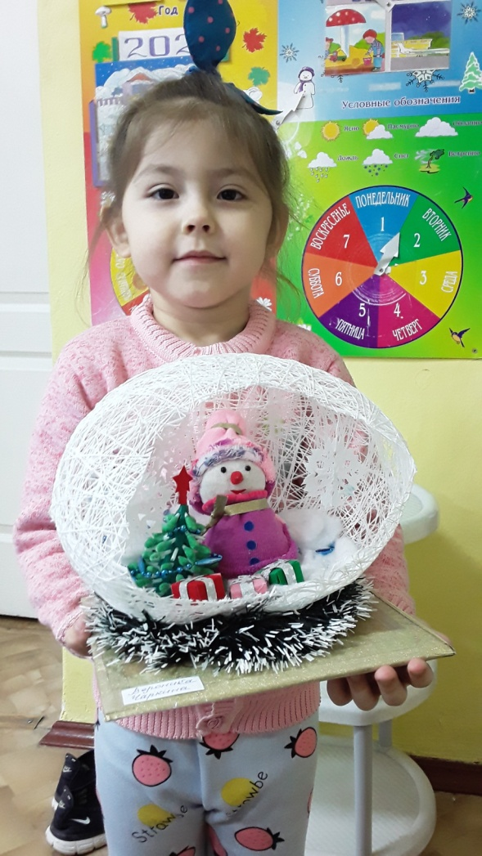
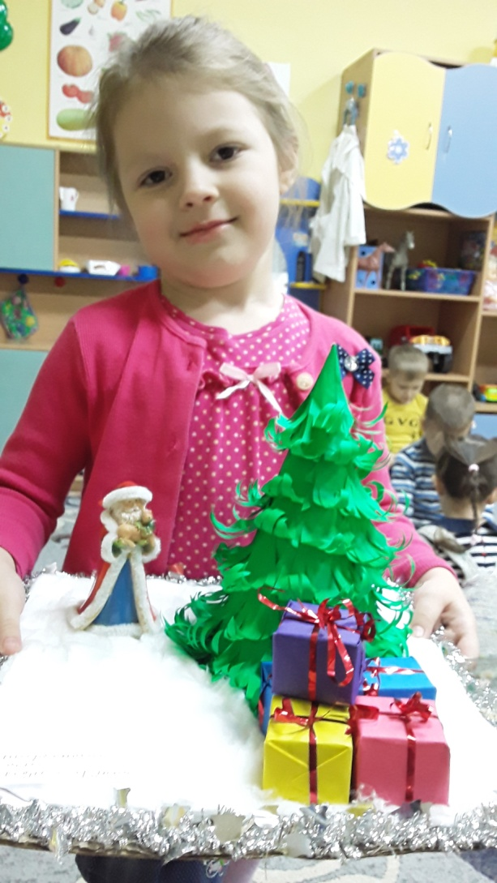
Участие в конкурсе новогодних поделок
Во время
реализации проекта
с детьми были проведены
следующие мероприятия

Slide 6
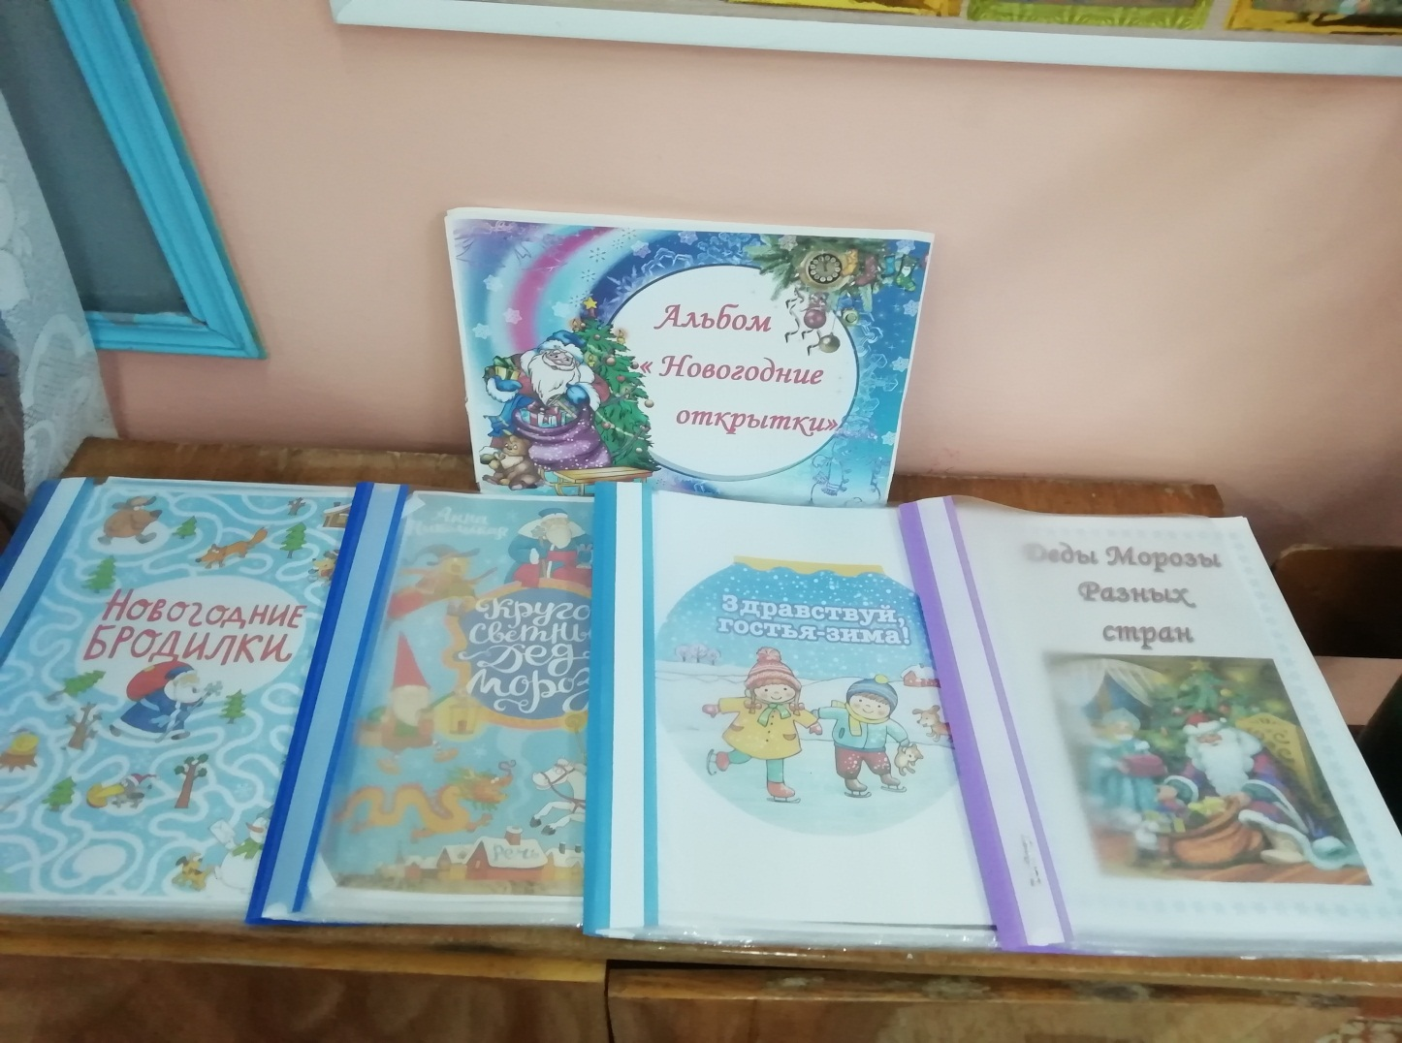
Альбомы для рассматривания

Slide 7
Рассматривание картинок
о зиме и зимних забавах»

Slide 8
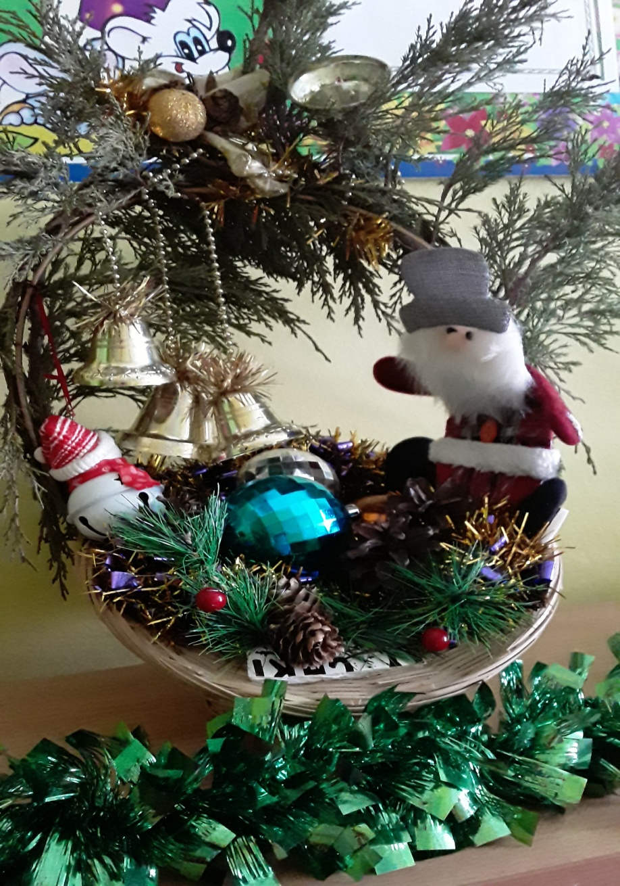
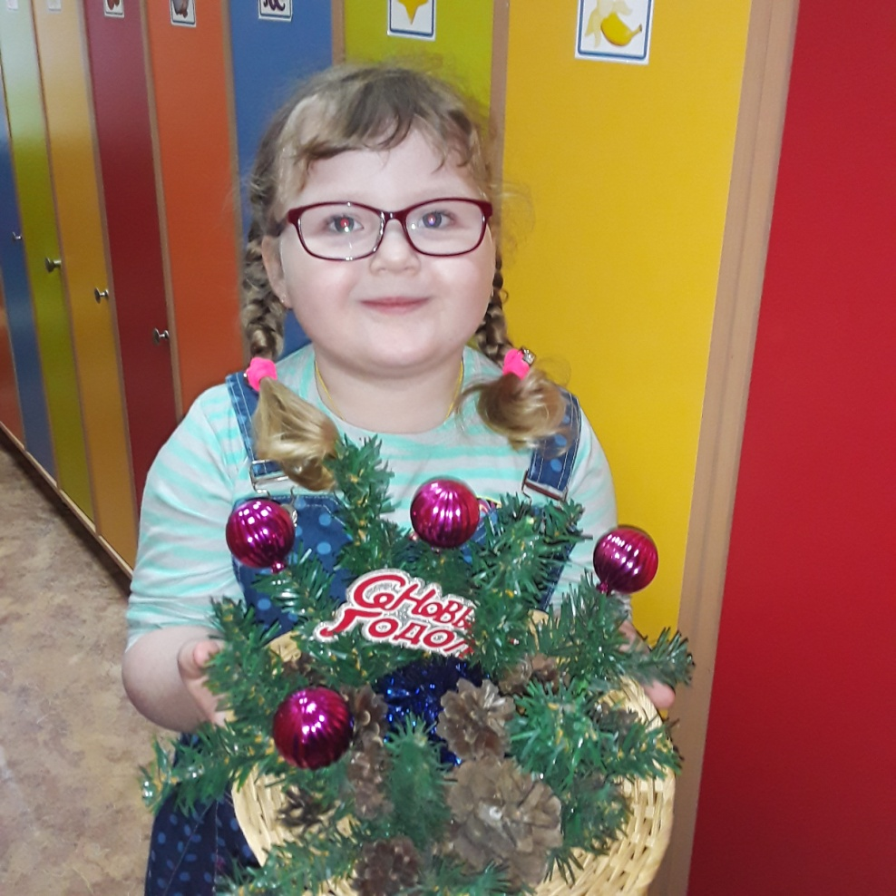
Украшение раздевалки

Slide 9
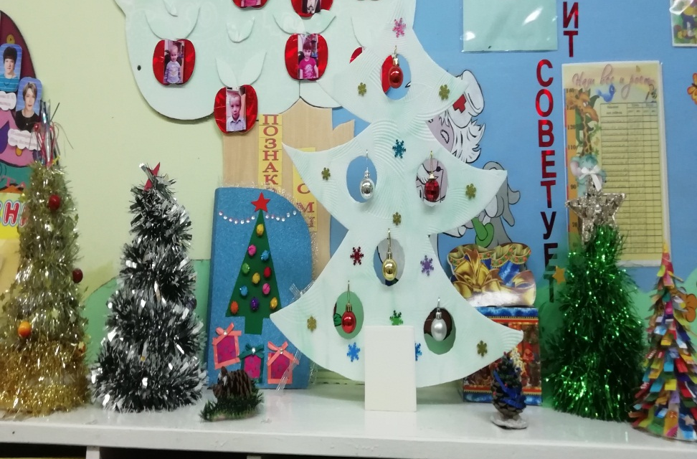
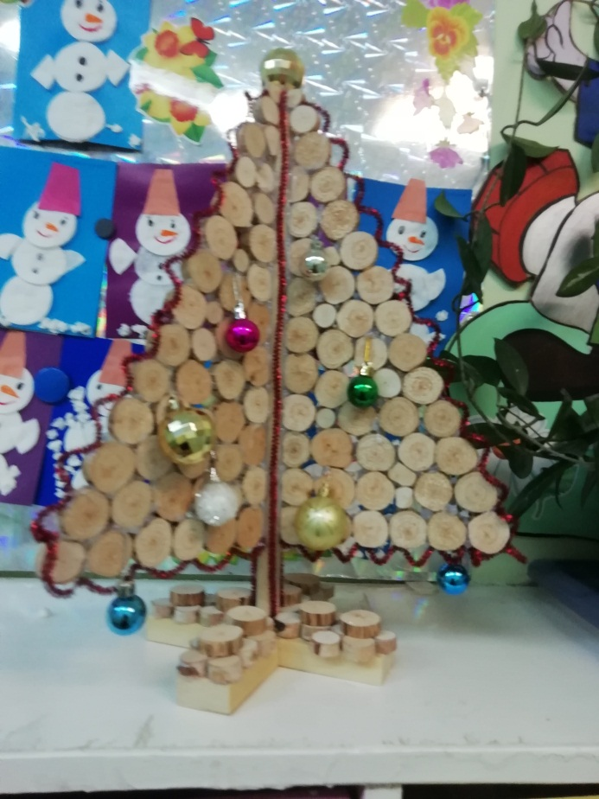
Выставка « Новогодние красавицы»

Slide 10
Открытка для деда Мороза

Slide 11
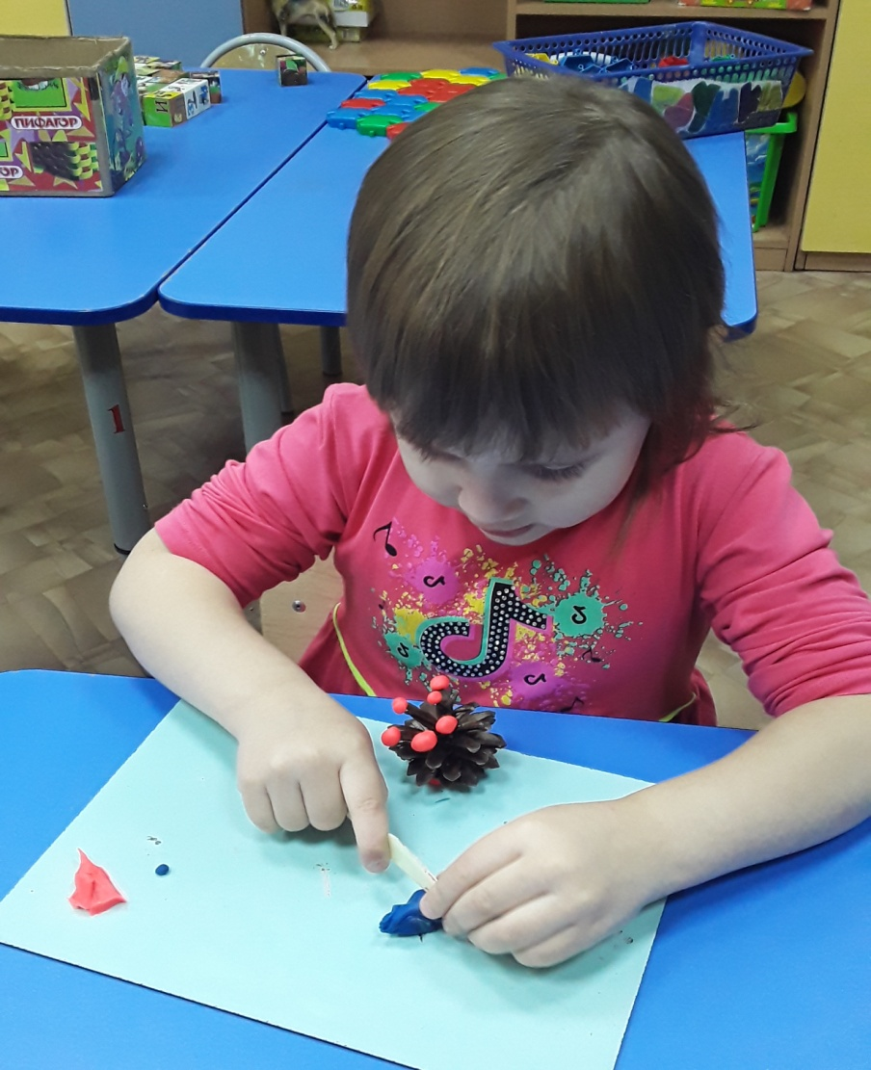
Лепка «Новогодняя елочка»

Slide 12
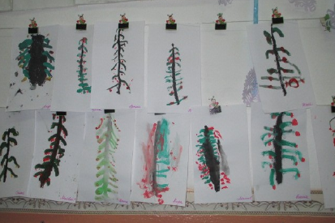
Рисование «Елочка» (ватными палочками)
Аппликация «Елочка»
(в стиле рваной бумаги)

Slide 13
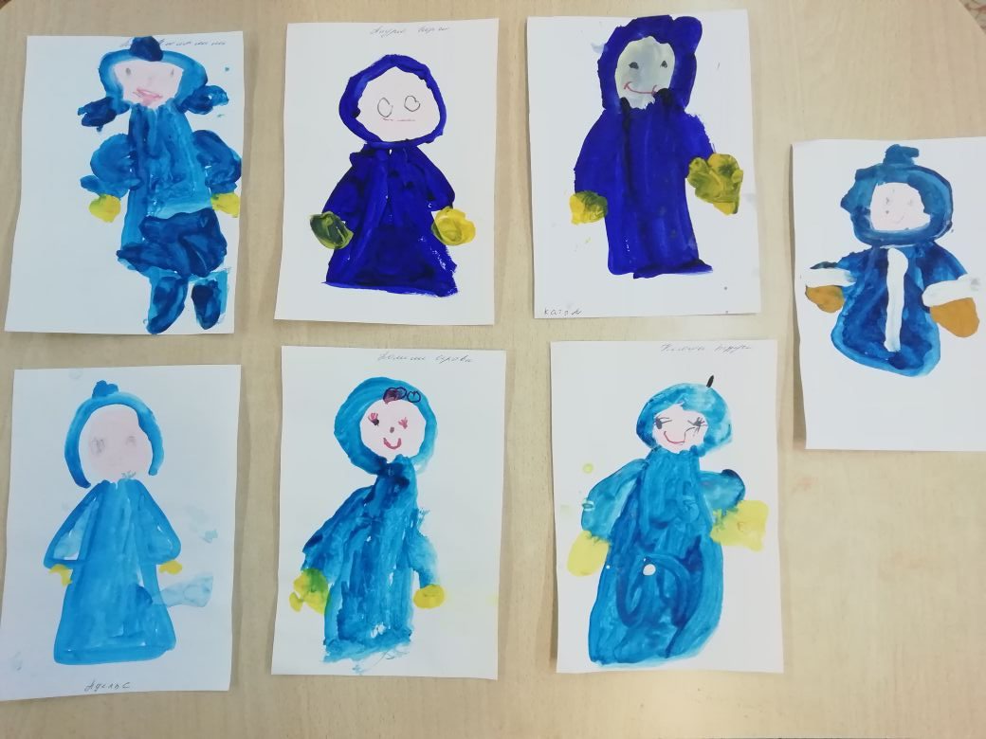
Рисование « Снегурочка»

Slide 14
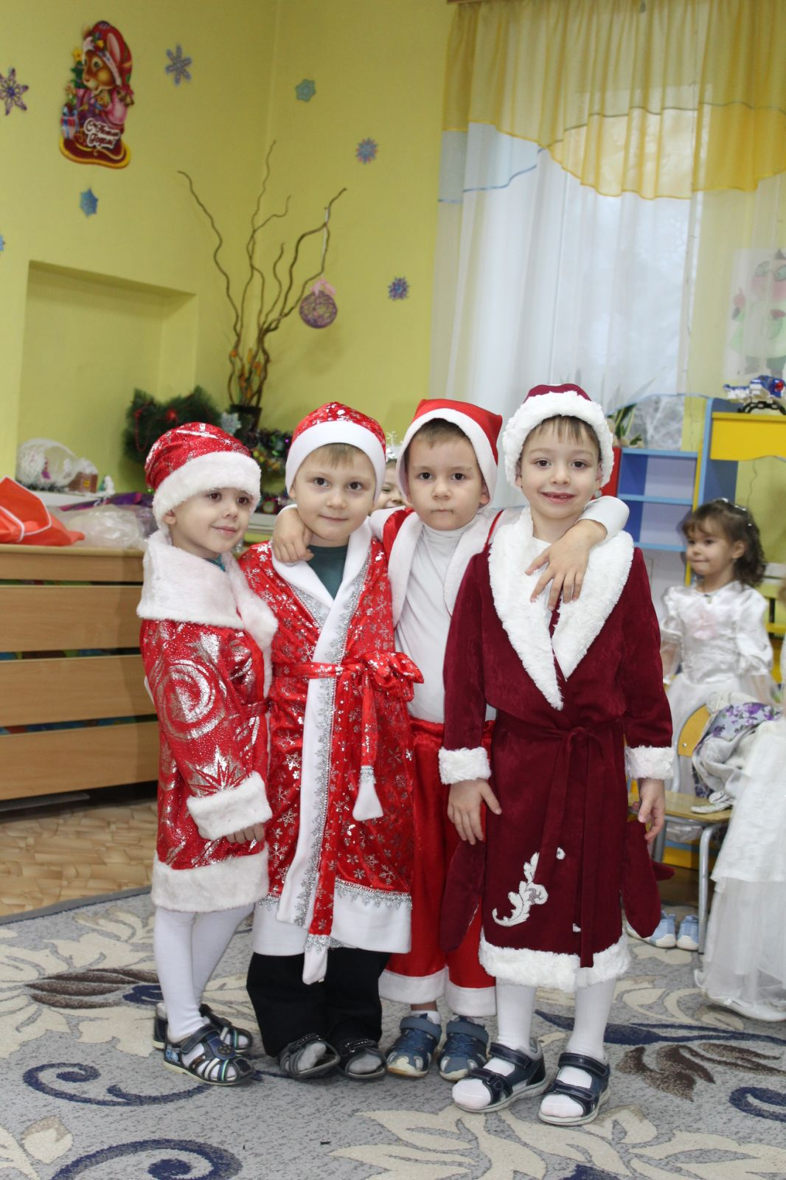
Костюмы руками родителей

Slide 15
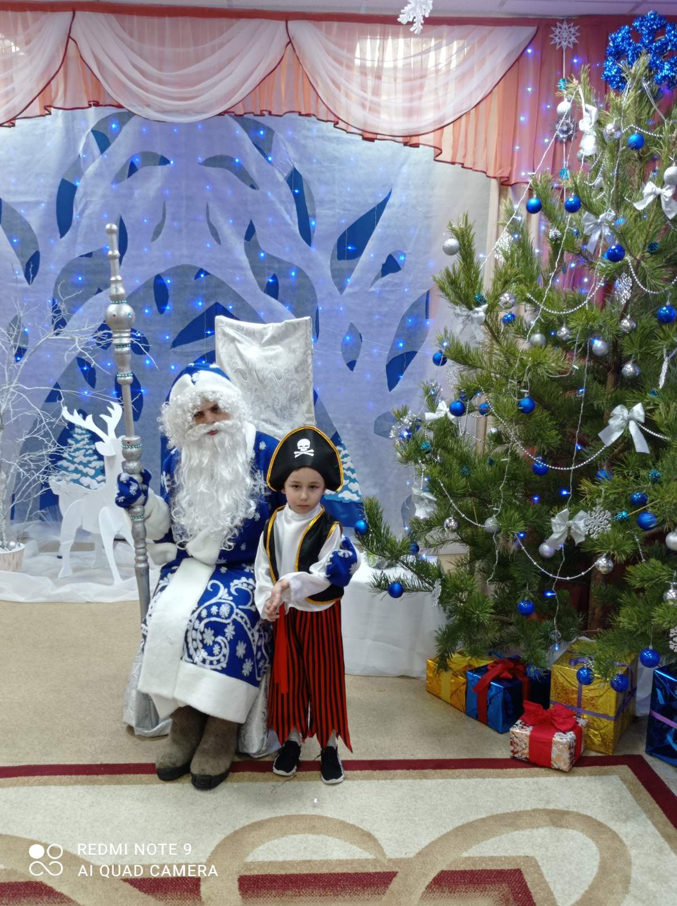
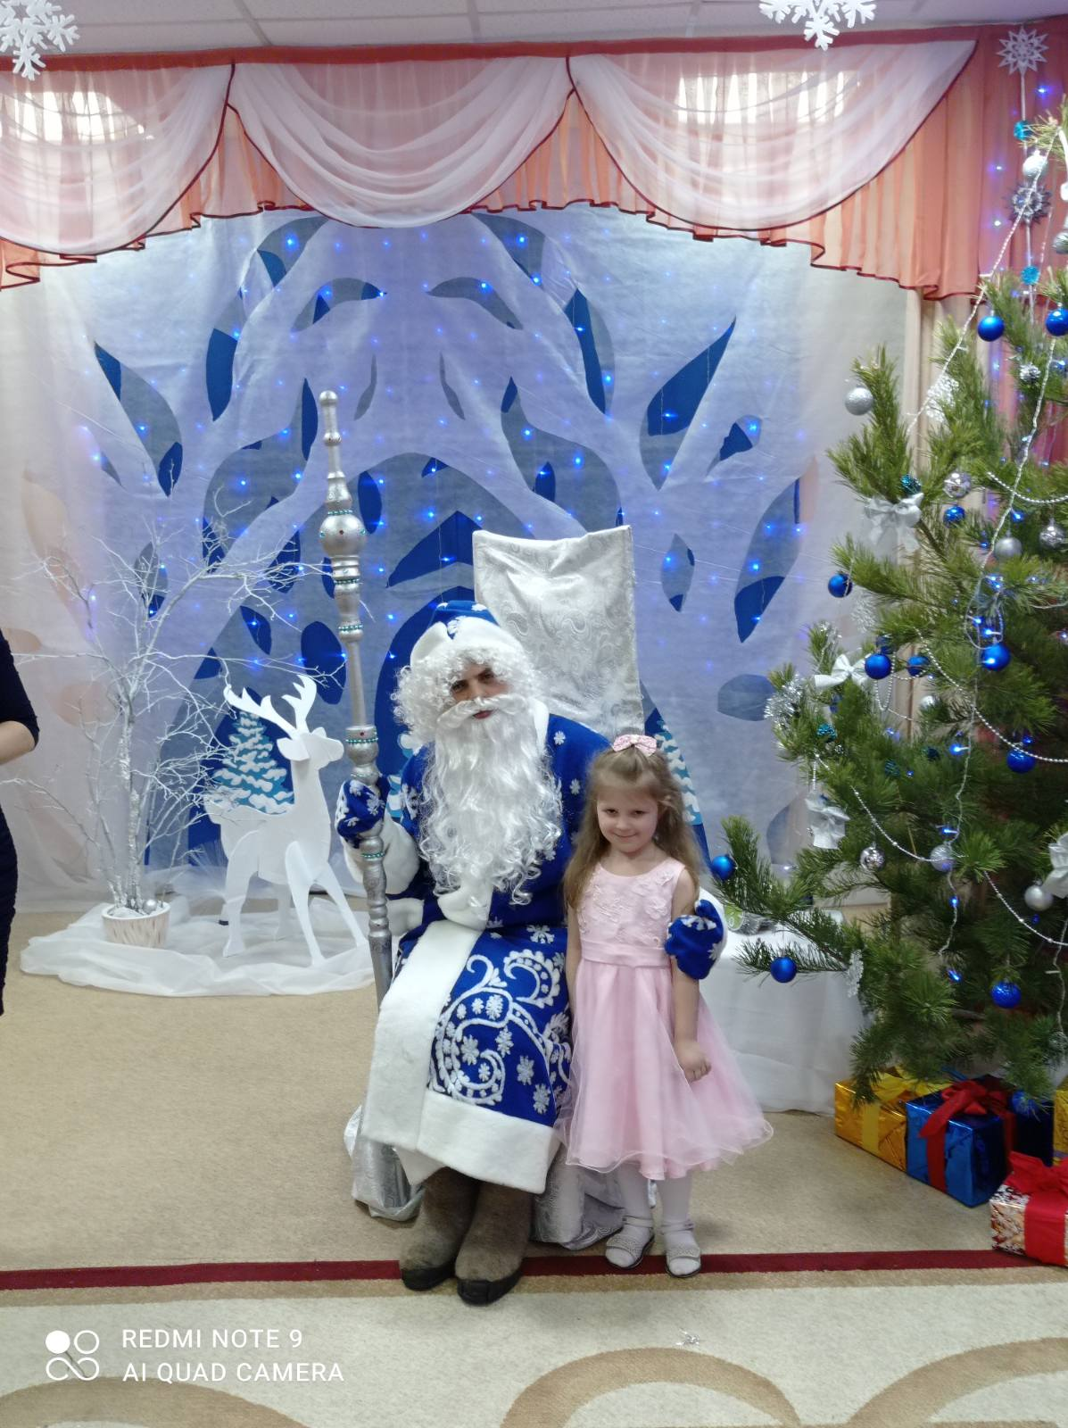
Стихи для деда Мороза

